Slide 1
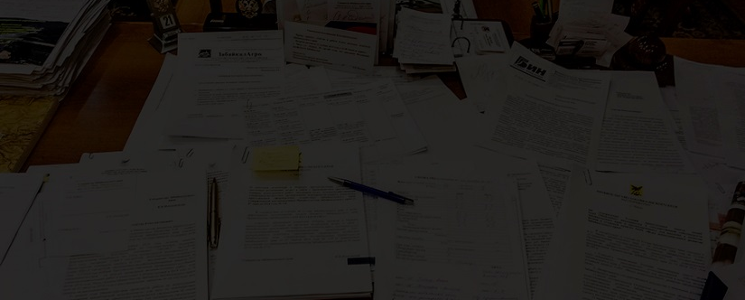
Финансирование малого бизнеса:
Структура и динамика
Павел Самиев
генеральный директор аналитического агентства «БИЗНЕСДРОМ»
председатель Комитета «ОПОРЫ РОССИИ» по финансовым рынкам
2019

Slide 2
Размер кредитного портфеля МСП:
4,6 трлн руб.
на 01.07.2019

Slide 3
Несмотря на растущие выдачи кредитов малому бизнесу, портфель продолжал стагнировать
Источник: Аналитическое агентство БизнесДром по данным Банка России

Slide 4
На Москву, Санкт-Петербург и Московскую область приходится свыше 40% общего объема кредитования МСП
 | Регион | Доля в общем объеме кредитов МСП (1пг 2019), %
1 | г. Москва | 28,8%
2 | г. Санкт-Петербург | 6,5%
3 | Московская область | 5,7%
4 | Краснодарский край | 3,2%
5 | Свердловская область | 2,8%
6 | Ростовская область | 2,8%
7 | Республика Татарстан (Татарстан) | 2,6%
8 | Новосибирская область | 2,5%
9 | Нижегородская область | 2,4%
10 | Челябинская область | 2,2%
11 | Воронежская область | 1,9%
12 | Самарская область | 1,8%
13 | Приморский край | 1,7%
14 | Красноярский край | 1,7%
15 | Тюменская область | 1,6%
Источник: Аналитическое агентство БизнесДром по данным Банка России

Slide 5
На два крупнейших банка приходится более 40% кредитов МСП
 | Банк | Доля в общем объеме кредитов МСП (2018), %
1 | ПАО Сбербанк | 30,6%
2 | ПАО «Банк ВТБ» | 10,4%
3 | АО «АЛЬФА-БАНК» | 2,1%
4 | ПАО «Промсвязьбанк» | 1,8%
5 | АО «Райффайзенбанк» | 1,7%
6 | ПАО «АК БАРС» БАНК | 1,4%
7 | ПАО «Банк ЗЕНИТ» | 1,0%
8 | ООО КБ «Кубань Кредит» | 0,9%
9 | ПАО ТКБ БАНК | 0,8%
10 | ПАО «БАНК УРАЛСИБ» | 0,8%
11 | ПАО «КБ «Центр-инвест» | 0,7%
12 | АО «Банк Интеза» | 0,5%
13 | ПАО КБ "УБРиР" | 0,5%
14 | ПАО АКБ «Инвестторгбанк» | 0,4%
15 | ПАО «СКБ Приморья «Примсоцбанк» | 0,4%
Источник: Аналитическое агентство БизнесДром по данным Банка России

Slide 6
Кредитный портфель МСП растет у крупных банков и сокращается у средних и небольших (в том числе региональных)
Источник: Аналитическое агентство БизнесДром по данным Банка России

Slide 7
Доля крупных банков на рынке кредитования МСП драматически выросла
Источник: Аналитическое агентство БизнесДром по данным Банка России

Slide 8
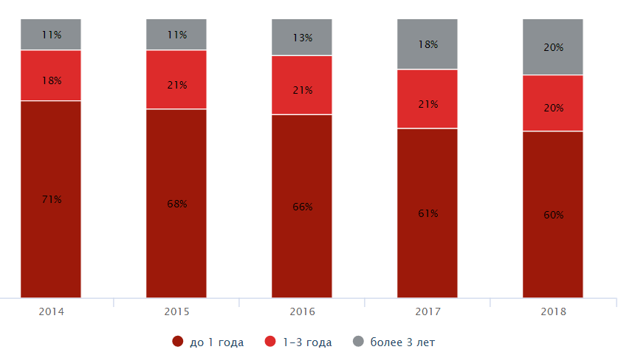
В структуре кредитов МСП по-прежнему основная доля приходится на краткосрочные ссуды, но она начала снижаться
Источник: Эксперт РА

Slide 9
В 2019 году ставки выросли незначительно, в течение года будут снижаться вслед за снижением ключевой ставки
Источник: Аналитическое агентство БизнесДром по данным Банка России

Slide 10
Качество кредитного портфеля МСП начало улучшаться
Ожидаемые темпы роста портфеля – в пределах 10-15%
Качество кредитных портфелей продолжит улучшаться
Источник: Аналитическое агентство БизнесДром по данным Банка России

Slide 11
Уровень просроченной задолженности по МСП остается гораздо выше,
чем в рознице (!) и в корпоративном секторе
Источник: Аналитическое агентство БизнесДром по данным Банка России

Slide 12
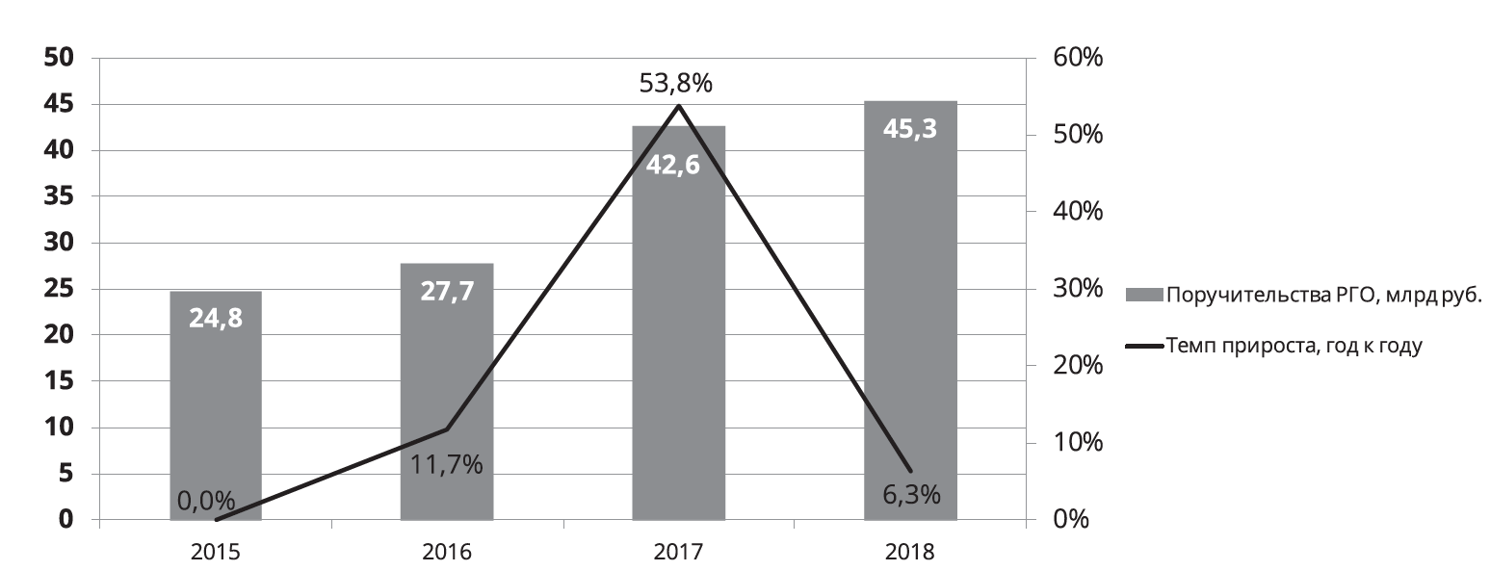
Динамика роста объема поручительств, выданных РГО, резко притормозилась
Источник: Корпорация МСП, РАЭКС

Slide 13
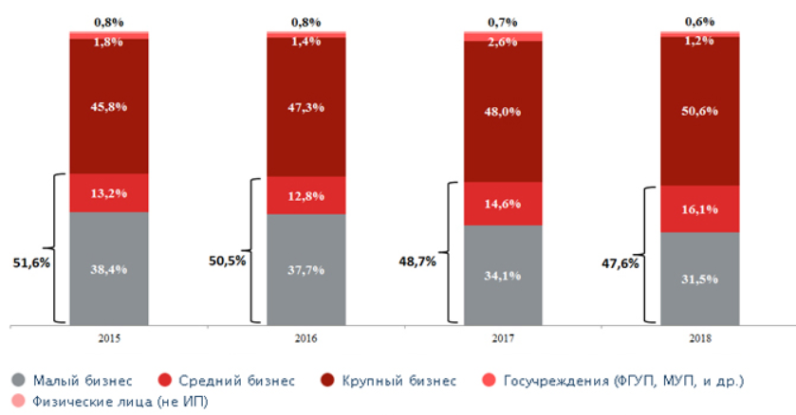
Доля МСП в общем объеме лизинговых сделок сохраняется на уровне свыше 45%
Источник: Эксперт РА

Slide 14
Драйверы:
Продолжение госпрограмм по субсидированию ставок
Расширение программ региональных гарантийных фондов
Информирование МСП о программах
Снижение стоимости альтернативных форм финансирования
Расширение программ льготного финансирования через небанковские каналы

Slide 15
Черные лебеди
Ужесточение требований со стороны банков к МСП
Отказ от работы с МСП, в том числе через госпрограммы, большинства региональных банков
Риск резкого повышения ключевой ставки
Разочарование МСП в программах господдержки из-за их сложности и забюрократизированности

Slide 16
p.samiev@bizdrom.com
Павел Самиев
генеральный директор аналитического агентства БизнесДром
председатель Комитета «ОПОРЫ РОССИИ» по финансовым рынкам
2019

